Slide 1
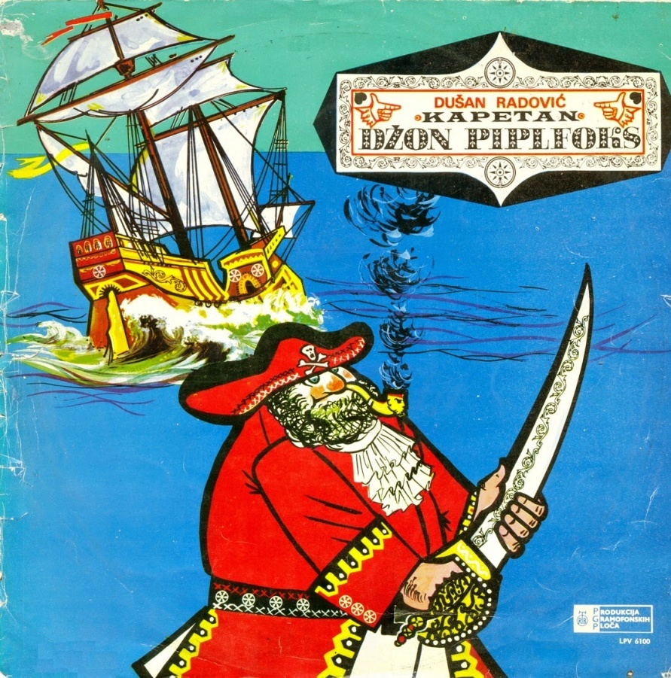
“Капетан Џон Пиплфокс” Душан Радовић
-пројект метод
Наставник: Јелена Остојић
Разред и одјељење: V 3
ОШ “Вук Караџић” Нови Град
Школска 2016/17. година

Slide 2
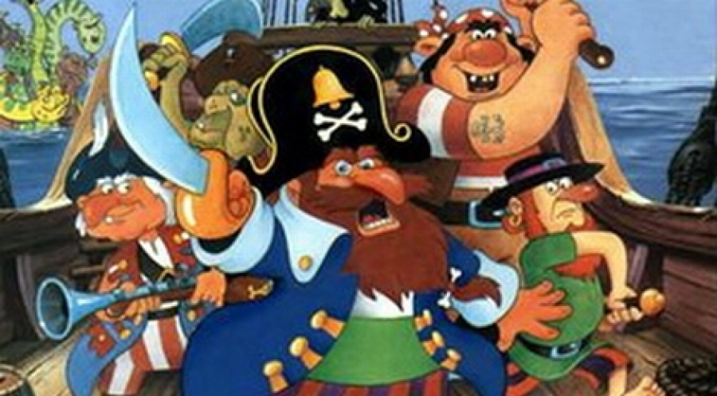
У оквиру наставе српског језика ученици су, као обавезну лектиру, читали књигу “Капетан Џон Пиплфокс”. Ова књига настала је на основу радијске драме коју је 1953. написао Душан Радовић.
Читајући ову књигу, која је уједно и драмски текст, ученици су сами дошли на идеју да направе представу и одглуме Радовићеве гусаре.

Slide 3
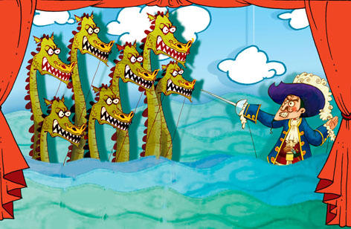
Жеља ученика била је довољна да почнемо радити на овом пројекту.
Обухватили смо садржаје три предмета:
Српски језик – драматизација;
Ликовна култура – израда маски, реквизита и сцене;
Музичка култура
– учење пјесама које
прате драмски текст.

Slide 4
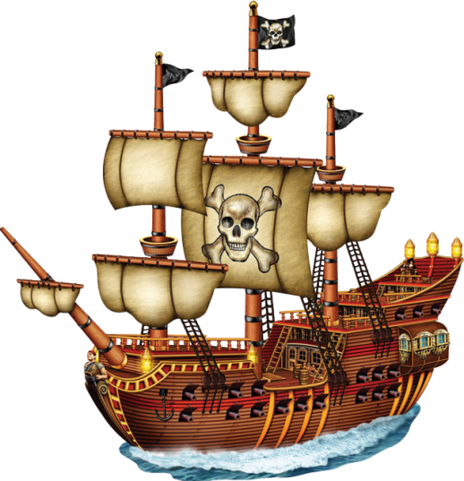
Почели смо наш пројекaт 1.12.2016.
За њега смо искористили 10 наставних часова и то:
- 3 часа српског језика (која су по НПП- у планирана за лектиру),
- 4 часа ликовне културе (која су по НПП – планирана за амбијент – сценски простор),
- 3 часа музичке културе (пјевање пјесама),
Коначан циљ овог пројекта је извођење представе “Капетан џон Пиплфокс” у нашој школи.

Slide 5
Српски језик
1.Активност
подјела улога
Одјељење V 3 броји 18 ученика. Сви ученици су добили одређену улогу узимајући у обзир њихове жеље, интересовања и способности.
2.Активност
-читање текста
Ученици су се упознали са текстом који говоре ликови. Затим су услиједиле вјежбе изражајног говора.
3. Активност
-драматизација
Уз текст који интерпретирају ученици су вјежбали покрете тијела, мимику, кретање на сцени.

Slide 6
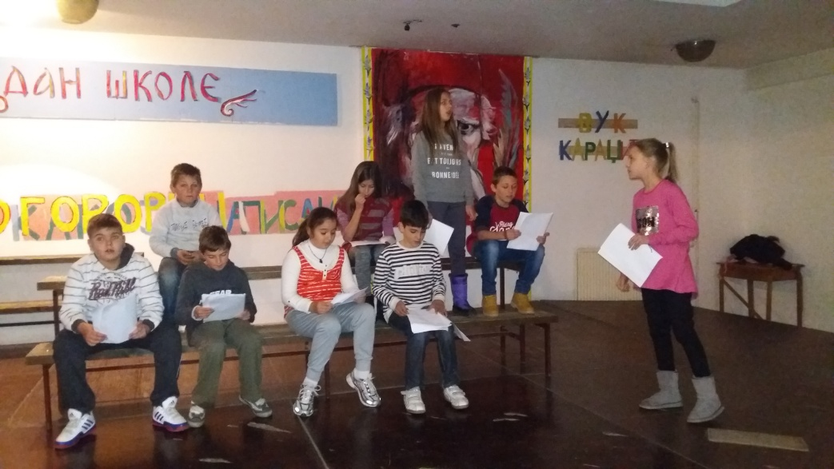
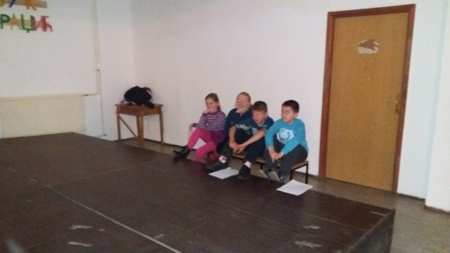
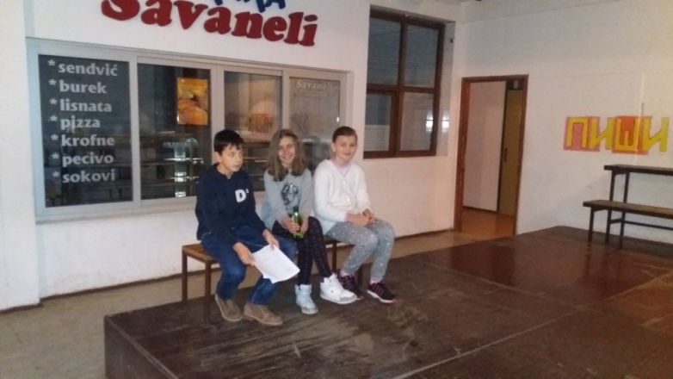
Овако смо вјежбали!

Slide 7
Ликовна култура
1.Активност
потребни реквизити и материјал за рад
Направили смо списак потребних реквизита (кормило, сидро, гусарска застава, чудовиште, море, мачеви, пећина), а затим и материјала које ћемо користити при њиховој изради (картонске кутије, љепило, маказе, текстил, кесе у бојама, темпере),
2. Активност
- набавка материјала
3. Активност
-израда маски, реквизита и сцене

Slide 8
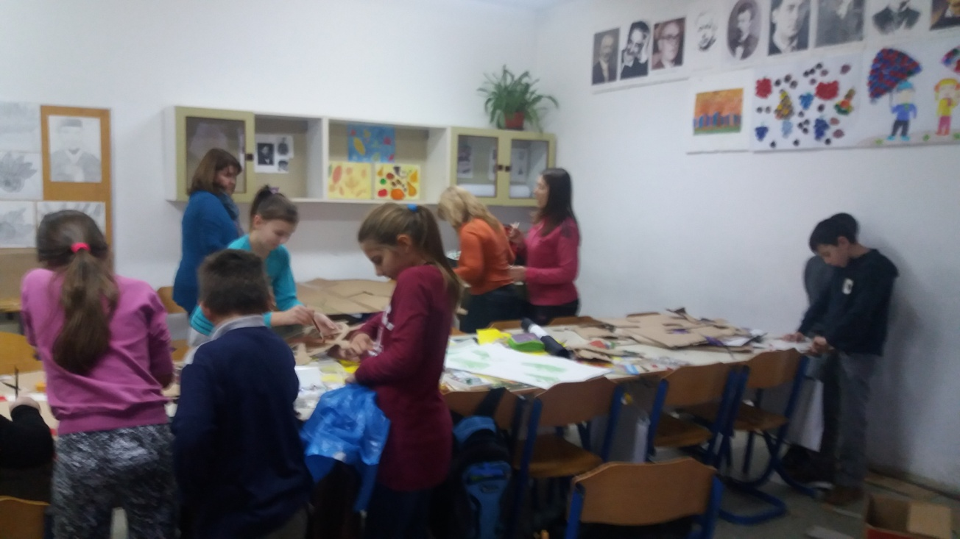
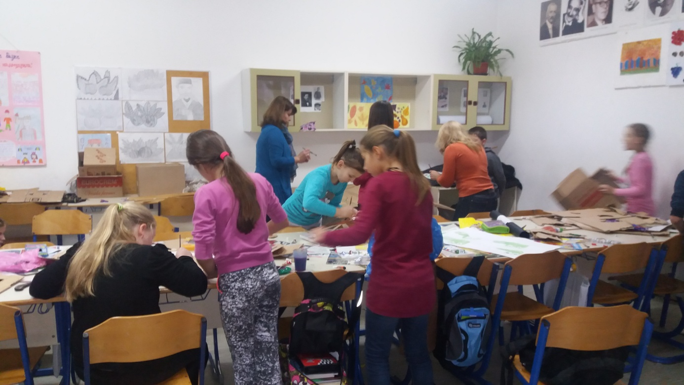
Часови ликовне културе били су веома забавни и ученици су уживали.
Позвали смо у госте и родитеље који су нам помогли у раду.

Slide 9
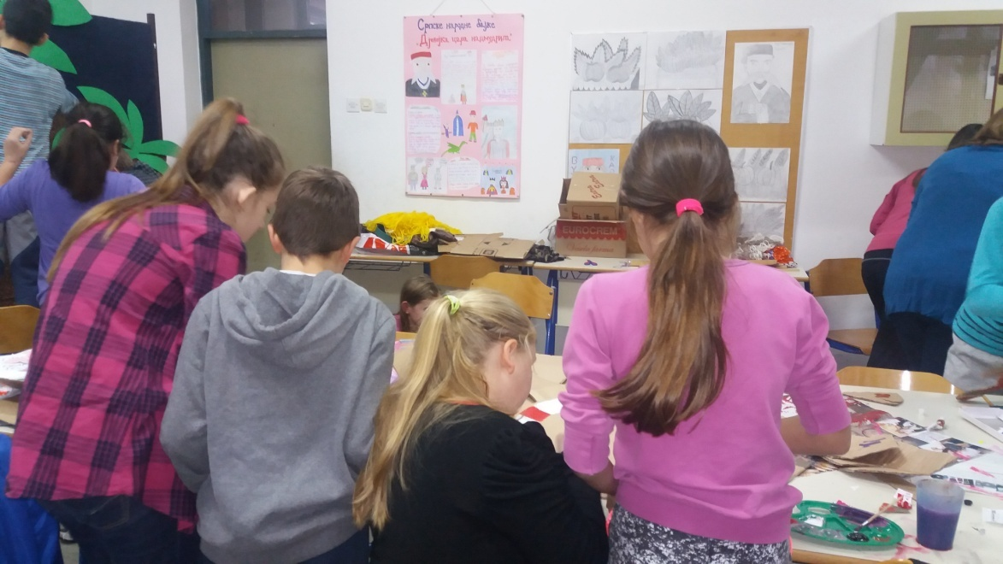
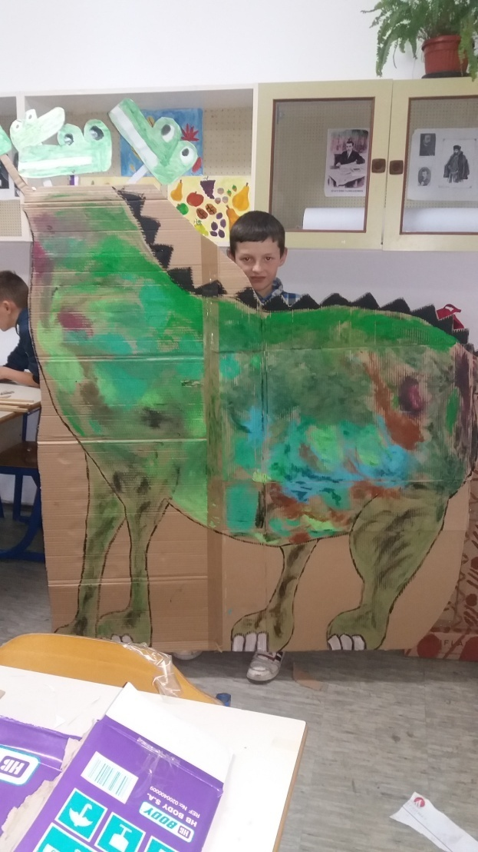
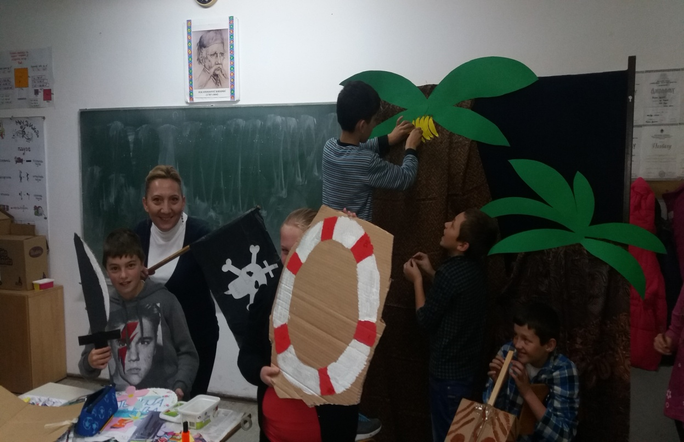

Slide 10
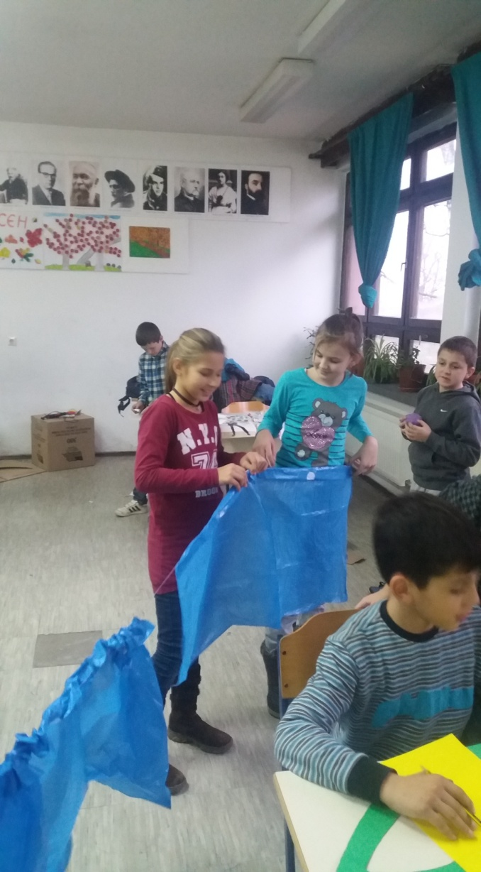
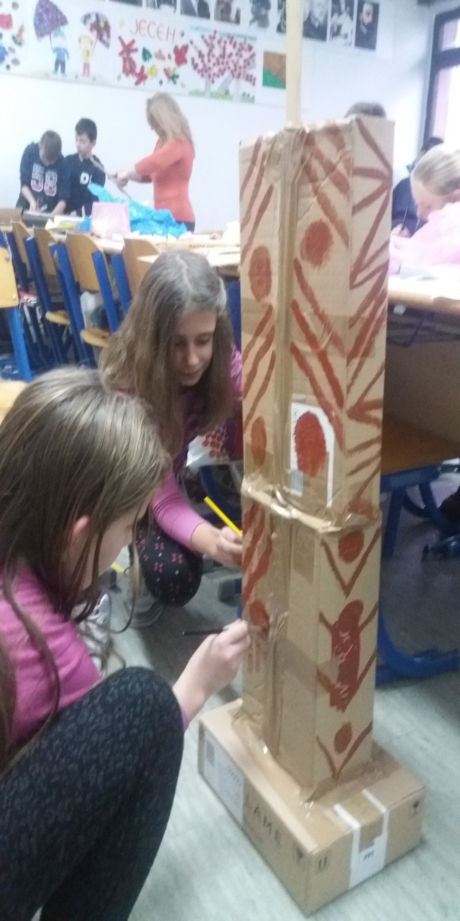
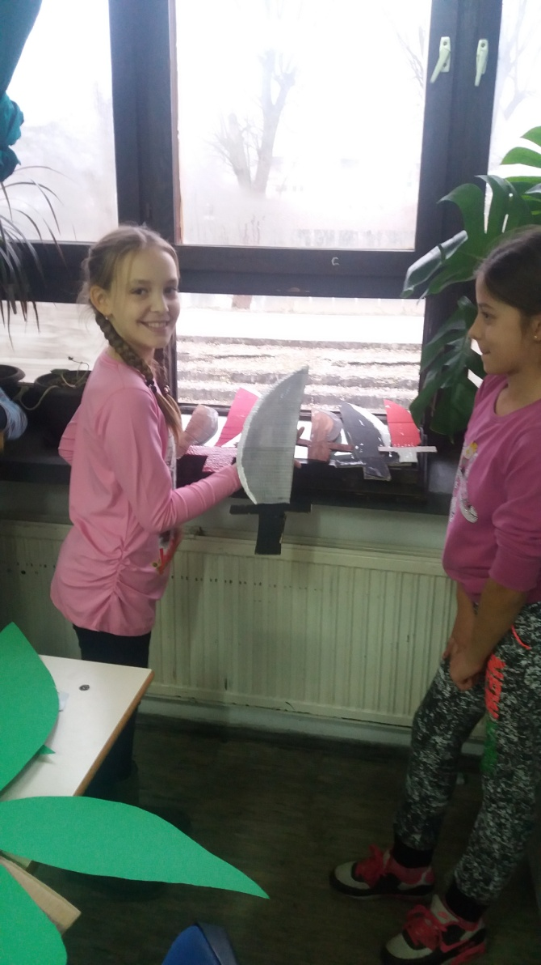

Slide 11
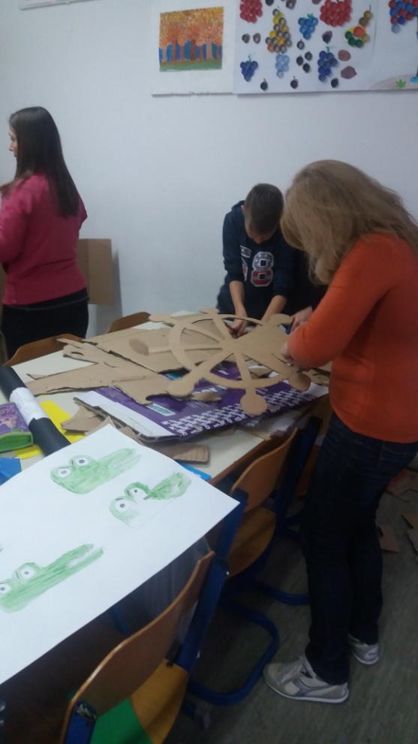
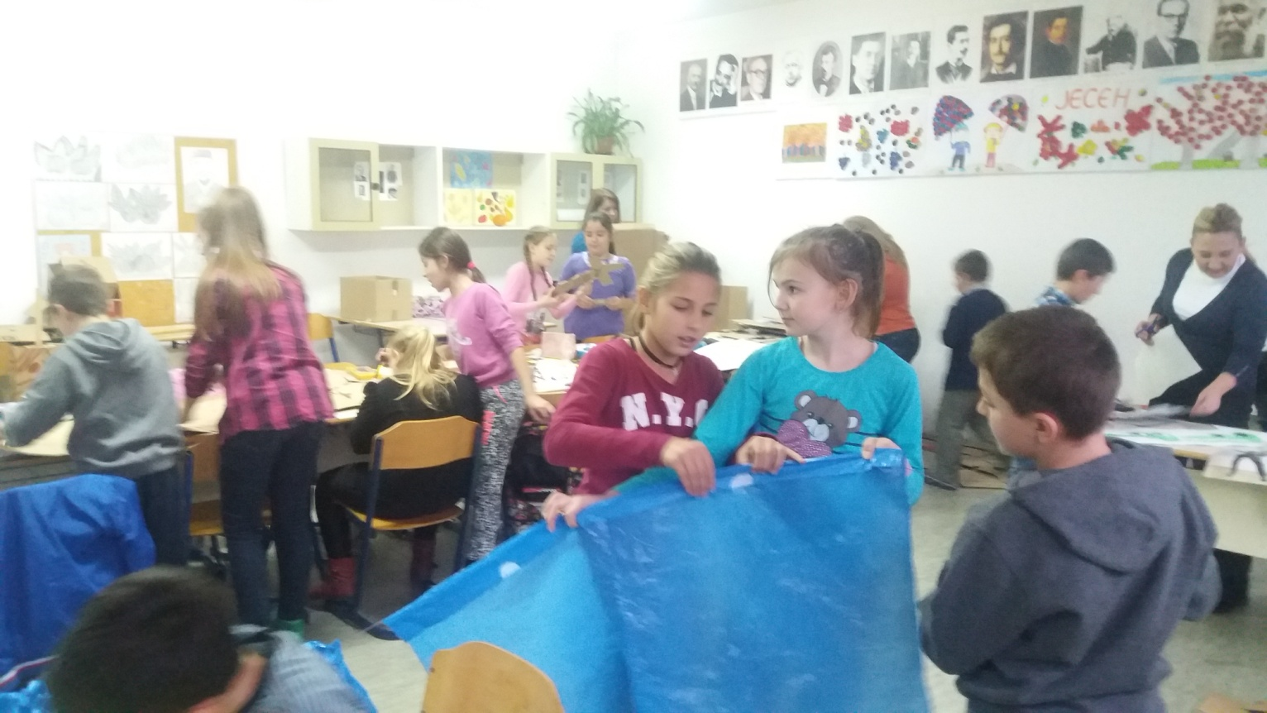

Slide 12
Музичка култура
1. Активност
- осмишљавање мелодије
На основу текста пјесме коју пјевају гусари Душка Радовића осмишљена је мелодија.
прилагођавање текста пјесме
На мелодију пјесме “Морски вук” коју изводи дјечији хор “Врапчићи” осмишљен је текст који је прилагођен представи (наставник),
2. Активност
-учење пјесама
3. Активност
-увјежбавање пјесама

Slide 13
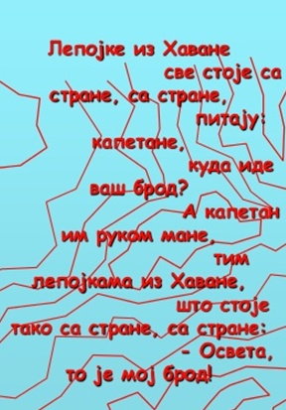
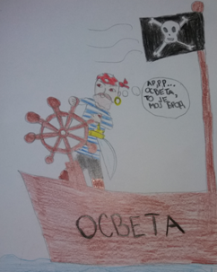
.
Оригиналан текст пјесме из књиге:

Slide 14

Пјесма „Морски вук“
Он је страх и трепет мора,
стари гусар ових гора,
нема тога океана
коме неће наћи мана.
Он је к`о капетан Кука,
никад њему није мука,
За њега су морске раже,
што су веће то су драже.
Морски пси и друге але,
за њега су маце мале.
Ту за њега тајни нема,
он све рјеши без проблема.

Slide 15
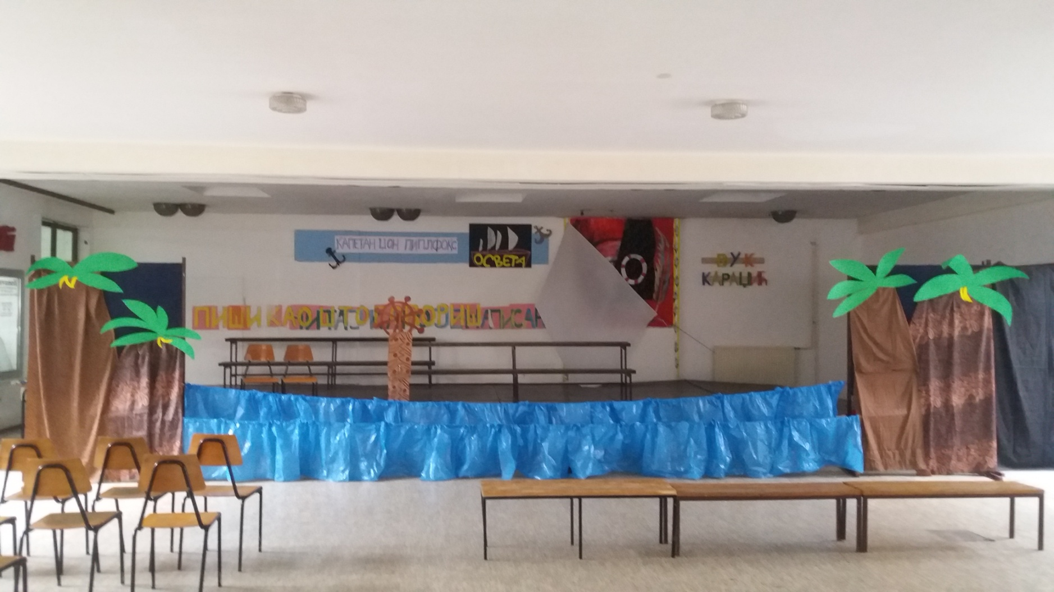
Дошли смо раније у школу и припремили сцену.

Slide 16
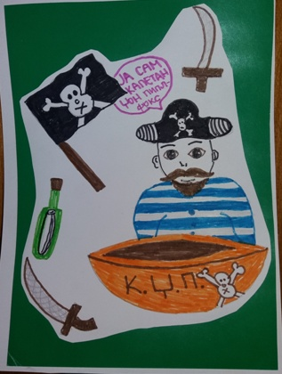
Било је веома лијепо радити на
овом пројекту. Ученици су били
заинтересовани и активни.
Свакодневно су вјежбали своје улоге,
уживали у раду који им је био као игра.
Кроз рад су научили да се ослањају
једни на друге, да дјелују као тим,
јер једино на тај начин могу постићи
заједнички циљ. Наставник је,као
водитељ, усмјеравао рад ученика.
Извођење представе планирано је
за сриједу, 14.12.2016. године у 13:30.

Slide 17
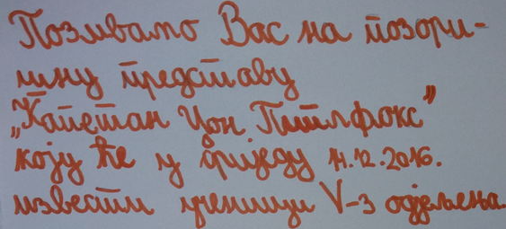
Позвани су представници управе школе, родитељи ученика, као и сви наши другови из осталих одјељења.

Slide 18
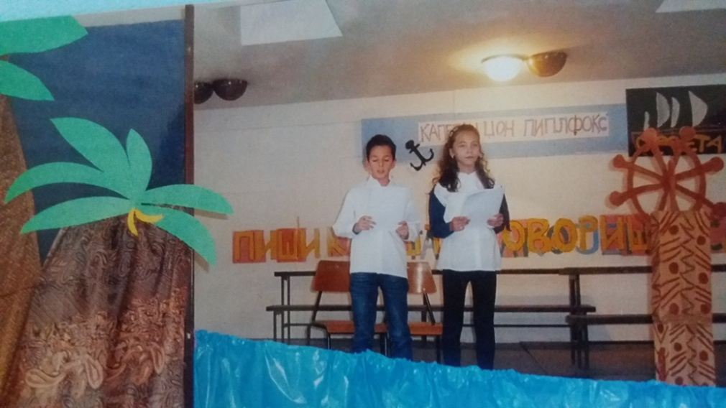
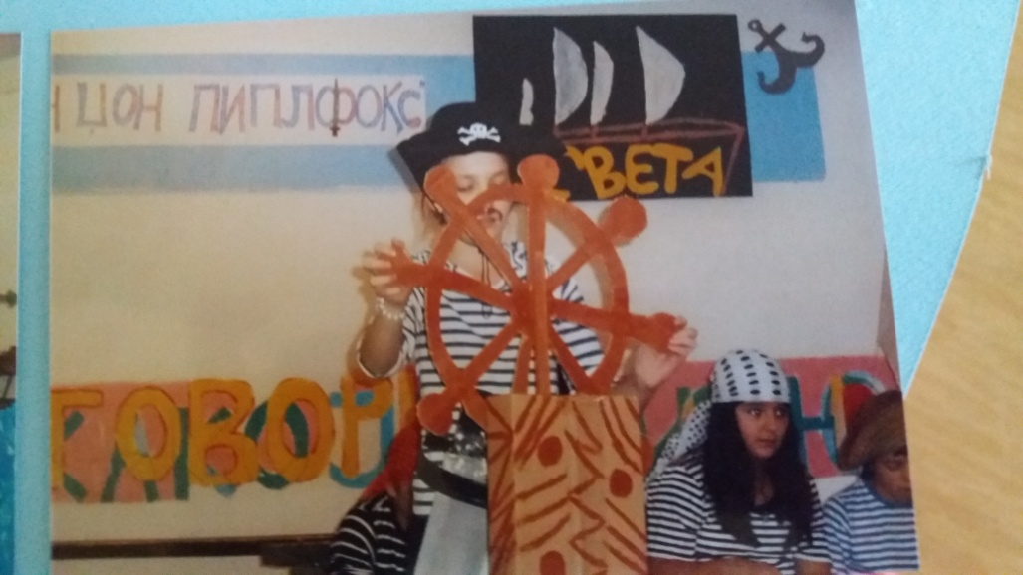
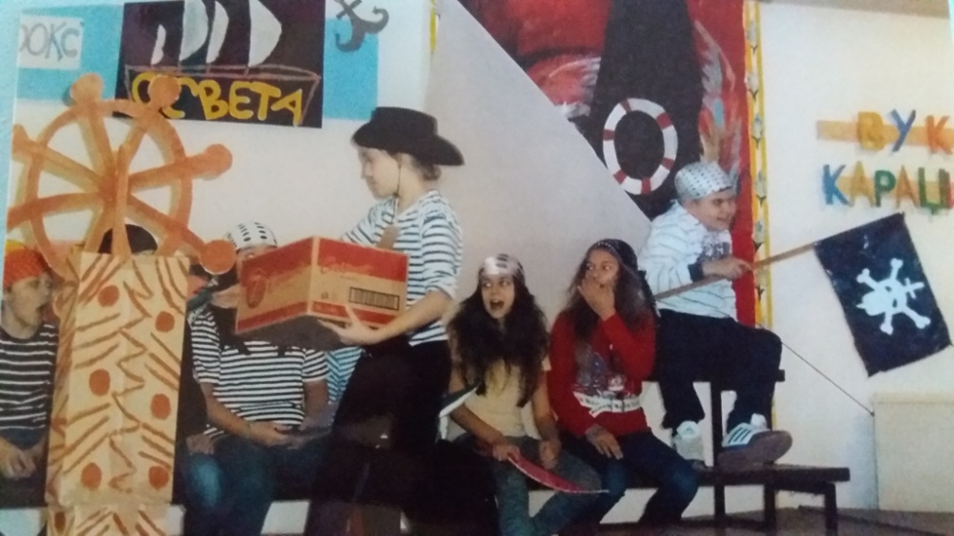
Представа је успјешно изведена. Ево дијела атмосфере!!!

Slide 19
